Slide 1


Slide 2
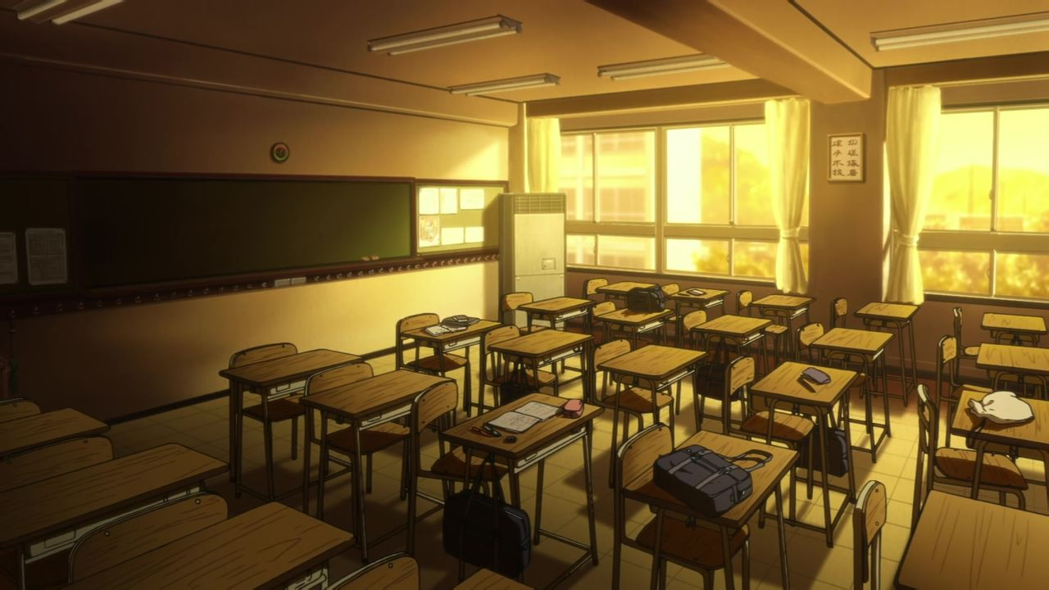
10班，我们共同奋斗的地方！

Slide 3
不适应，不舒服，不开心

Slide 4
缺一些什么？
归属感&认同感

Slide 5
自 信

Slide 6
认清自己

Slide 7

硬件强劲
软件不佳

Slide 8
下定决心去改进！

Slide 9
改进
学习习惯
生活习惯

Slide 10
10班
是见证我们蜕变的地方！

Slide 11
遇见不一样的自己！

Slide 12
班级分组
— 舒服的班级环境

Slide 13
1、快递
2、扣分
3、手机
4、上下课的规矩
5、班级卫生

